Slide 1
Презентація на тему: «Культура древньої Греції»
Гордієнко Ігора

Slide 2
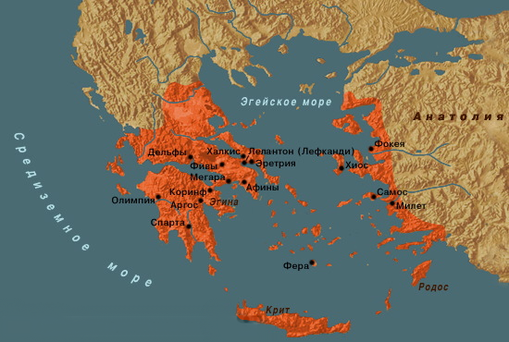
Культура Древньої Греції

Slide 3
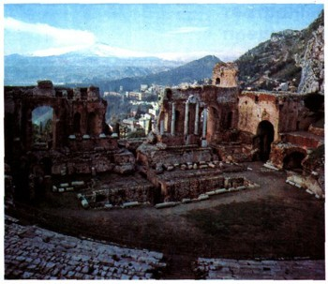
Країною з високорозвиненою древньою культурою, яка відіграла величезну роль у становленні і розвитку світової культури, є антична ГРЕЦІЯ.

Slide 4
Культура Стародавньої Греції існувала з XXVIII ст. до н.е. і до середини II ст. до н.е. Її також називають античною - щоб відрізнити від інших стародавніх культур, а саму Давню Грецію - Елладою, оскільки так називали свою країну самі греки. Найвищого піднесення і розквіту давньогрецька культура досягла в V-IV ст. до н.е., ставши винятковим, неповторним та багато в чому перевершеним феноменом в історії світової культури. Тільки грецькому народу майже одночасно і практично у всіх галузях культури вдалося досягти небачених висот. Ніякий інший народ - ні до, ні після - не зміг зробити нічого подібного.
Змагання становила основу всього життя греків, вона пронизувала все її сфери, будь то Олімпійські ігри, поле бою чи театральна сцена, коли в святкових уявленнях брало участь кілька авторів, які виносили на суд глядачів свої п'єси, з яких потім вибиралася краща.

Slide 5
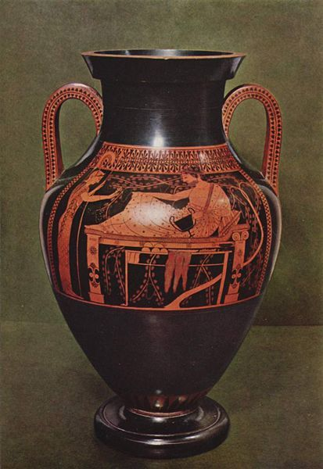
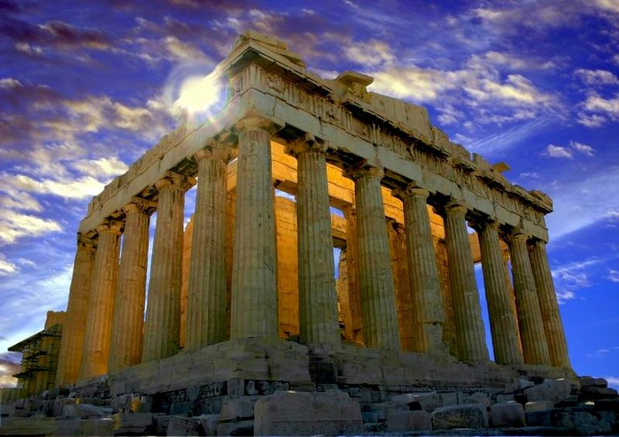
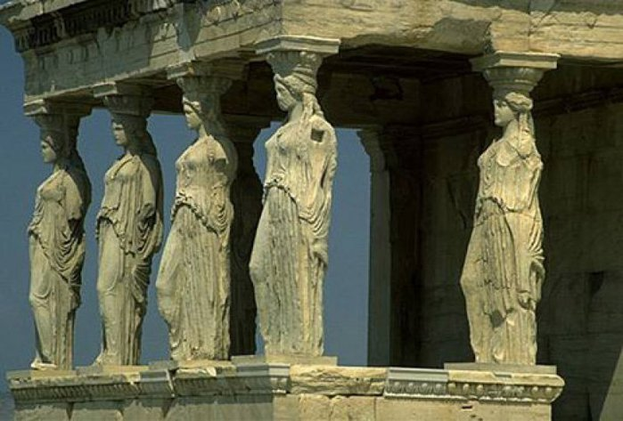
Мистецтво древньої Греції
Мистецтво давньої Греції зіграло найважливішу роль у розвитку культури і мистецтва людства. Мистецтво Греції вражали наступні покоління глибоким реалізмом і гармонійною досконалістю.
В античній Греції процвітали три види мистецтва, такі як:
Архітектура
Скульптура
Вазопис
Архітектура
Скульптура
Вазопис

Slide 6
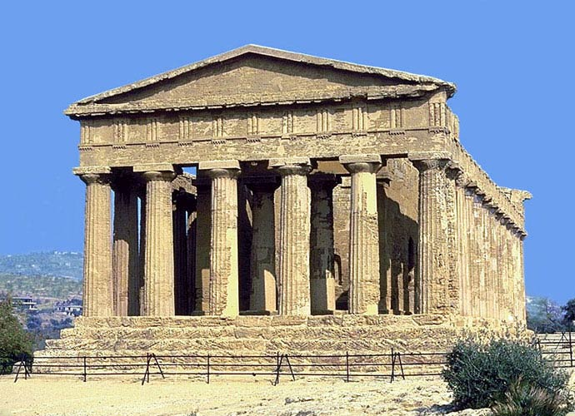
Архітектура
Архітектура у Стародавній Греції розвивалася швидко і багатосторонньо. У зростаючих грецьких містах створюються кам'яні житлові будинки, зміцнення, портові споруди, але найважливіше те, що з'явилося житлові і місцевиі господарські споруди, а також кам'янні громадські споруди. Саме, і в архітектурі храмів, склалися класичні грецькі архітектурні ордера.
Головною архітектурною завданням у греків було будівництво храмів. Воно породило художні форми, які перейшли потім до споруд різного роду. Якщо вірити географу Павсанию, спочатку храми будувалися з дерева. Потім їх стали споруджувати з каменю, проте збереглися деякі елементи і прийоми дерев'яного архитекторства.

Slide 7
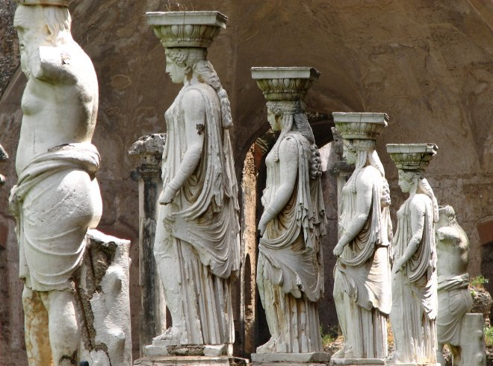
Скульптура
Давньогрецька скульптура - одне з найбільших досягнень культури античності, що залишило незгладимий слід у світовій історії. Зародження грецької скульптури можна віднести до епохи гомерівської Греції XII-VIII ст. до н.е. Скульптура відігравала важливішу роль в формуванні і розвитку європейської цивілізації і вплинули на розвиток культури і мистецтва всього людства.
Скульптура була і є невід'ємною частиною архітектурного оздоблення гречіских міст. Монархічний лад елліністичних держав і інший світогляд викликали до життя офіційну, придворну тенденцію мистецтва, що втілилася в портретних статуях.

Slide 8
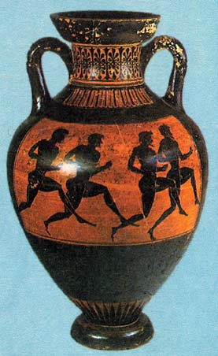
Вазопис
Давньогрецька вазопись - декоративний розпис судин, виконана керамічним способом, спеціальними фарбами з подальшим випалюванням. Грецька кераміка є найбільш поширеною знахідкою в археологічних дослідженнях античної Греції, виявити її можна на усій землі розселення стародавніх греків. Стародавні греки розписували будь-які види глиняного посуду, що використовувалася для зберігання, прийому їжі, в обрядах і святах. Рукописи на кераміці, оформлені особливо ретельно, вони приносили в храмам и або вкладали в поховання.
Кераміка яка прйшла сильний випал, стійка до впливу навколишнього середовища, керамічні судини і їх фрагменти збереглися десятками тисяч років, тому давньогрецька вазопись незамінна при встановленні віку археологічних знахідок.

Slide 9
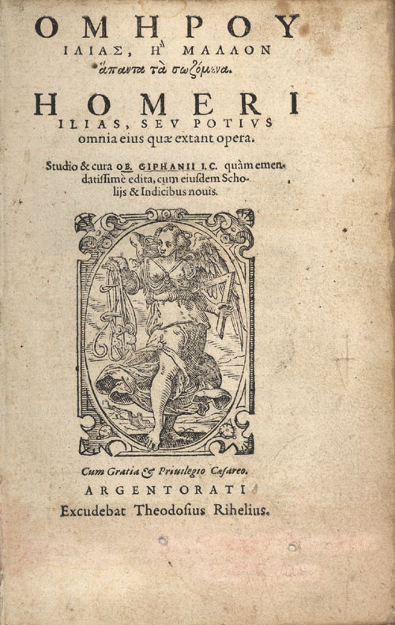
Література древньої Греції
Стародавні греки розробили свій літературу на основі фінікійської. В грецькій мові було 24 букви., титанов, героях. Література стародавньої Греції дали поштовх розвитку європейської культури. Одні з найвідоміших письменників були: Алкей, Сапфо, Анакреонт і Архілох. Також серед драм в ті часи були і міфи, в них розповідаеться про богів, титанів, героїв.

Slide 10
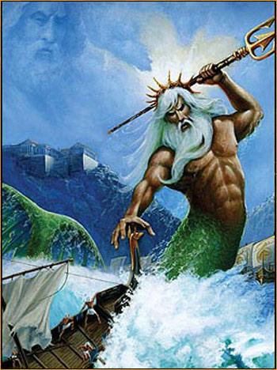
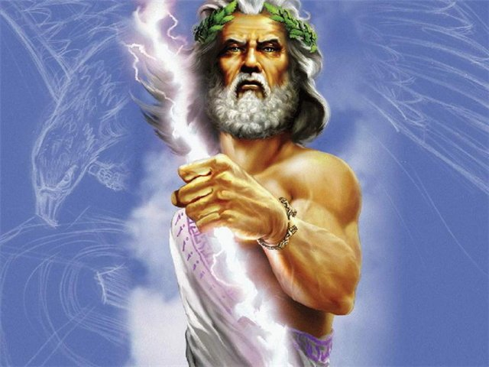
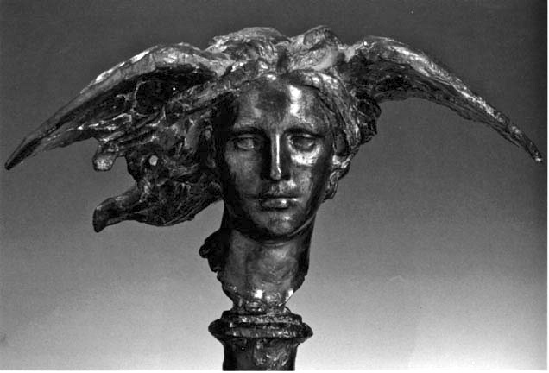
Міфи про грецьких богів
Греки вірили в безліч богів. А жили боги на горі Олімп.
Гіпнос – бог сну
Зевс - бог неба, грому і блискавок
Посейдон - бог морів

Slide 11
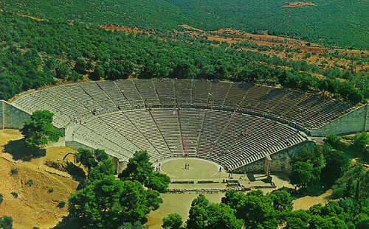
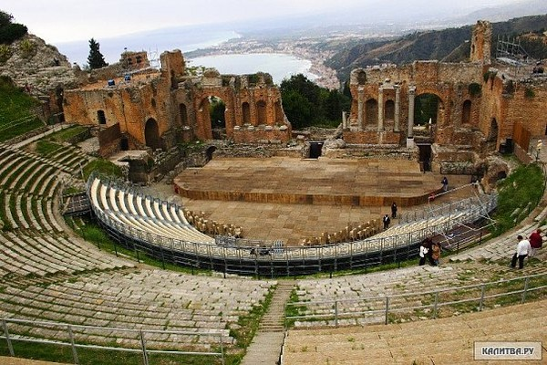
Театр древньої Греції
Афінський театр

Slide 12
Афінський театр V століття до н.е був і трагічним (трагедії Есхила, Софокла, Еврипида), і комічним (комедії Аристофана). Театр займався питаннями політики й моралі. Це був театр, що усвідомлює свою виховну й наставницьку роль. Найбілтодіьшим театром тоді був Афінський театр, що вміщав сімнадцять тисяч глядачів. Говорячи про театр Древньої Греції, не можна не згадати й самого молодшого поета цієї епохи — Еврипида. Твори Еврипида більше зрозумілі сучасному читачеві, тому що теми його трагедій ближче нам, і головна з тем — любов і внутрішньо-сімейні відносини. Давньогрецький Театр — це як би дитинство театру. Однак як дитинство накладає відбиток на все подальше життя людини, так і театр Древньої Греції вплинув на наступний розвиток театру. Протягом багатьох століть інтерес до нього не слабшає.

Slide 13
Висновок
У даній роботі я розглянув культуру стародавньої Греції як частину античності. Стародавня Греція відкрила людини як прекрасне і досконале творіння природи, як міру всіх речей. Чудові зразки грецького генія виявлялась у всіх сферах Греції, таких як: поезія, архітектура, скульптура живопис, театр. Театральні вистави носили змагальний характер, ставилися п'єси кількох авторів, і журі, обраний громадянином, визначало переможця. У творах мистецтва древні греки оспівували образ людини-героя в усьому досконало його фізичної і моральної краси.

